Slide 1
ほくおう
北欧の福祉国家
てんぼう
フィンランドの教育課題と未来への展望
発表者：ノンビリやすみ グループ

Slide 2
本日の発表内容
国・地域の紹介：北欧モデル
フィンランド教育の特徴と強み
現在直面している教育の問題点
PISAスコアにみる学力の推移
これまでの対策とその結果
改善策の具体的提案
期待される効果と潜在的リスク
考察とまとめ

Slide 3
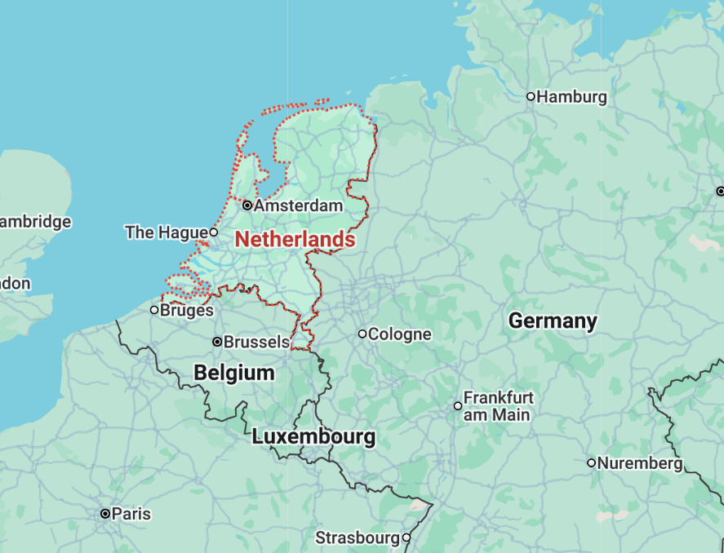
国・地域の紹介
フィンランド共和国
北欧諸国の一つであり、世界で最も幸福度が高い国として知られています。 広大な森林と湖に囲まれ、「高負担・高福祉」の社会システムを基盤としています。
人口: 約550万人
首都: ヘルシンキ
社会モデル:
ノルディック・モデル（全人の福祉）

Slide 4
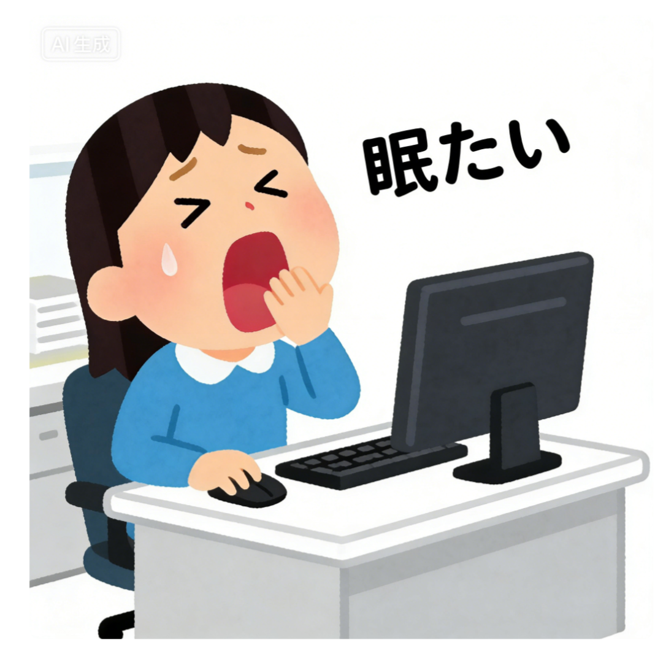
フィンランド教育の特徴
教育の平等
高い教員資格
遊びと自律性

Slide 5

フィンランド教育の特徴
教育の平等
家庭環境に関わらず、すべての子供が質の高い教育を無償で受けられる体制。

Slide 6
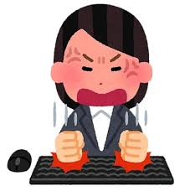
フィンランド教育の特徴
高い教員資格
全教員が修士号取得を義務付けられ、高い専門性と自律性が信頼されています。

Slide 7

フィンランド教育の特徴
遊びと自律性
低年齢層では遊びを通じた学びを重視し、標準化テストは極限まで排除。

Slide 8
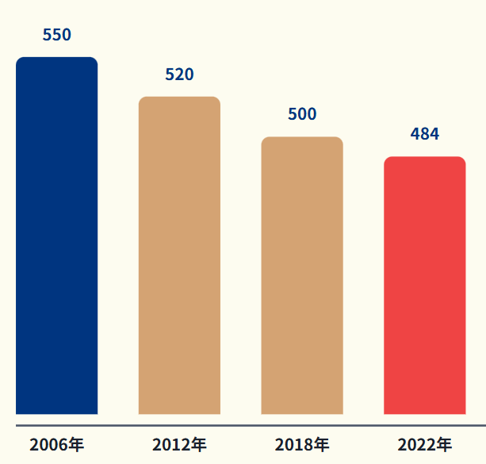
直面している課題
「教育の理想郷」が揺らぎ始めている現状
PISAスコアの推移
（学力の低下）
値はPISA数学的リテラシー等の平均スコア（概算）

Slide 9

学力低下の主な要因
デジタル化の影響: 本を読む時間の減少と集中力の低下。
自分で学ぶ学習方法には限界があり: 低学力層や自律性が未熟な生徒の取り残され。
教員の負担増: 学習指導要領の多様化に伴う事務作業とストレス。
学校の間格差の拡大: 地域や移民背景による教育格差がはっきり。

Slide 10
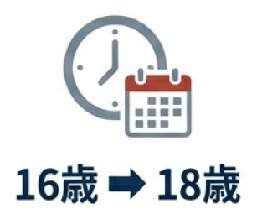


政府の対策①: 義務教育の延長
2021年の改革: 義務教育を18歳まで延長。 (以前は16歳まで)
完全無料化: 高校の学費、教科書、パソコン、給食がすべて無料になりました。
狙い: 学校をやめる若者 (ドロップアウト) を減らし、就職しやすくするためです。

Slide 11



政府の対策②: 「基礎への回帰」
スマホ禁止法: 2025年8月から、授業中のスマホ使用を法律で制限できるようになります。
紙の教科書の復活: デジタル偏重を見直し、紙の本を使う授業に戻りつつあります。
授業時間の増加: 数学と国語 (フィンランド語) の時間を増やし、基礎学力を高めます。

Slide 12
これまでの対策：2016年改革
新しい学習指導要領を取り入れ
現象をテーマにした学習（Phenomenon-based learning）を取り入れ、教科をこえたプロジェクト学習を進めました。
生徒の興味や関心を重視
これからの社会で必要な力の育てる
パソコンやタブレットなどのデジタルツールを積極的に使う

Slide 13
これまでの対策：2016年改革
対策の結果と評価
生徒の満足度やICTのスキルは上がりましたが、基礎学力の低下を止めることはできません。
評価の方法が分かりにくくなったことが課題
基礎的な力が十分に身についていない点
教員から、授業の構成が分かりにくいという指摘がある

Slide 14
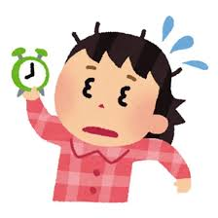
改善策の提案（具体的に）
「基礎への回帰」と「支援の強化」
これまでの自由度を維持しつつ、学習の質を保証するための「構造化」を再導入します。
基礎学力の定着: 読み書き、計算の基礎を固める時間を確保する。
個別支援の拡充: 学習に遅れがある生徒への特別支援教員を15%増員。
デジタル・バランス: アナログな読書や手書きの活動を積極的に再評価。

Slide 15

期待される効果とリスク
期待される効果
基礎学力（リテラシー）の底上げと、PISAスコアの回復。
特別支援を強化することで、学校や生徒の間にある格差を減らすことができます。
教員の役割の明確化による、バーンアウト（燃え尽き）の防止。

Slide 16
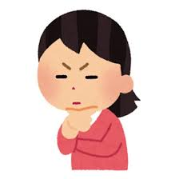
期待される効果とリスク
懸念されるリスク
教育の伝統化による、生徒の主体性や創造性の阻害。
支援拡充に伴う国家予算の大幅な圧迫。
改革の頻発による、現場の混乱と反発の可能性。

Slide 17
考察・意見・感想
フィンランドの事例から、「自由」や「自律」は、しっかりとした基礎の上に成り立っていることが分かります。
平等や自律性を大切にするフィンランドの教育の考え方は評価できますが、デジタル化や社会の多様化など、時代の変化に合わせて教育の仕組みを見直す必要もあります。日本においても、個別に合った学習を進めるためには、基礎学力を確実に身につけさせることや、学校現場への支援が重要であるという点を学ぶことができるでしょう。

Slide 18


ご清聴ありがとう
ございました
質疑応答を受け付けます
教育の未来について、共に考えていきましょう。

